Slide 1
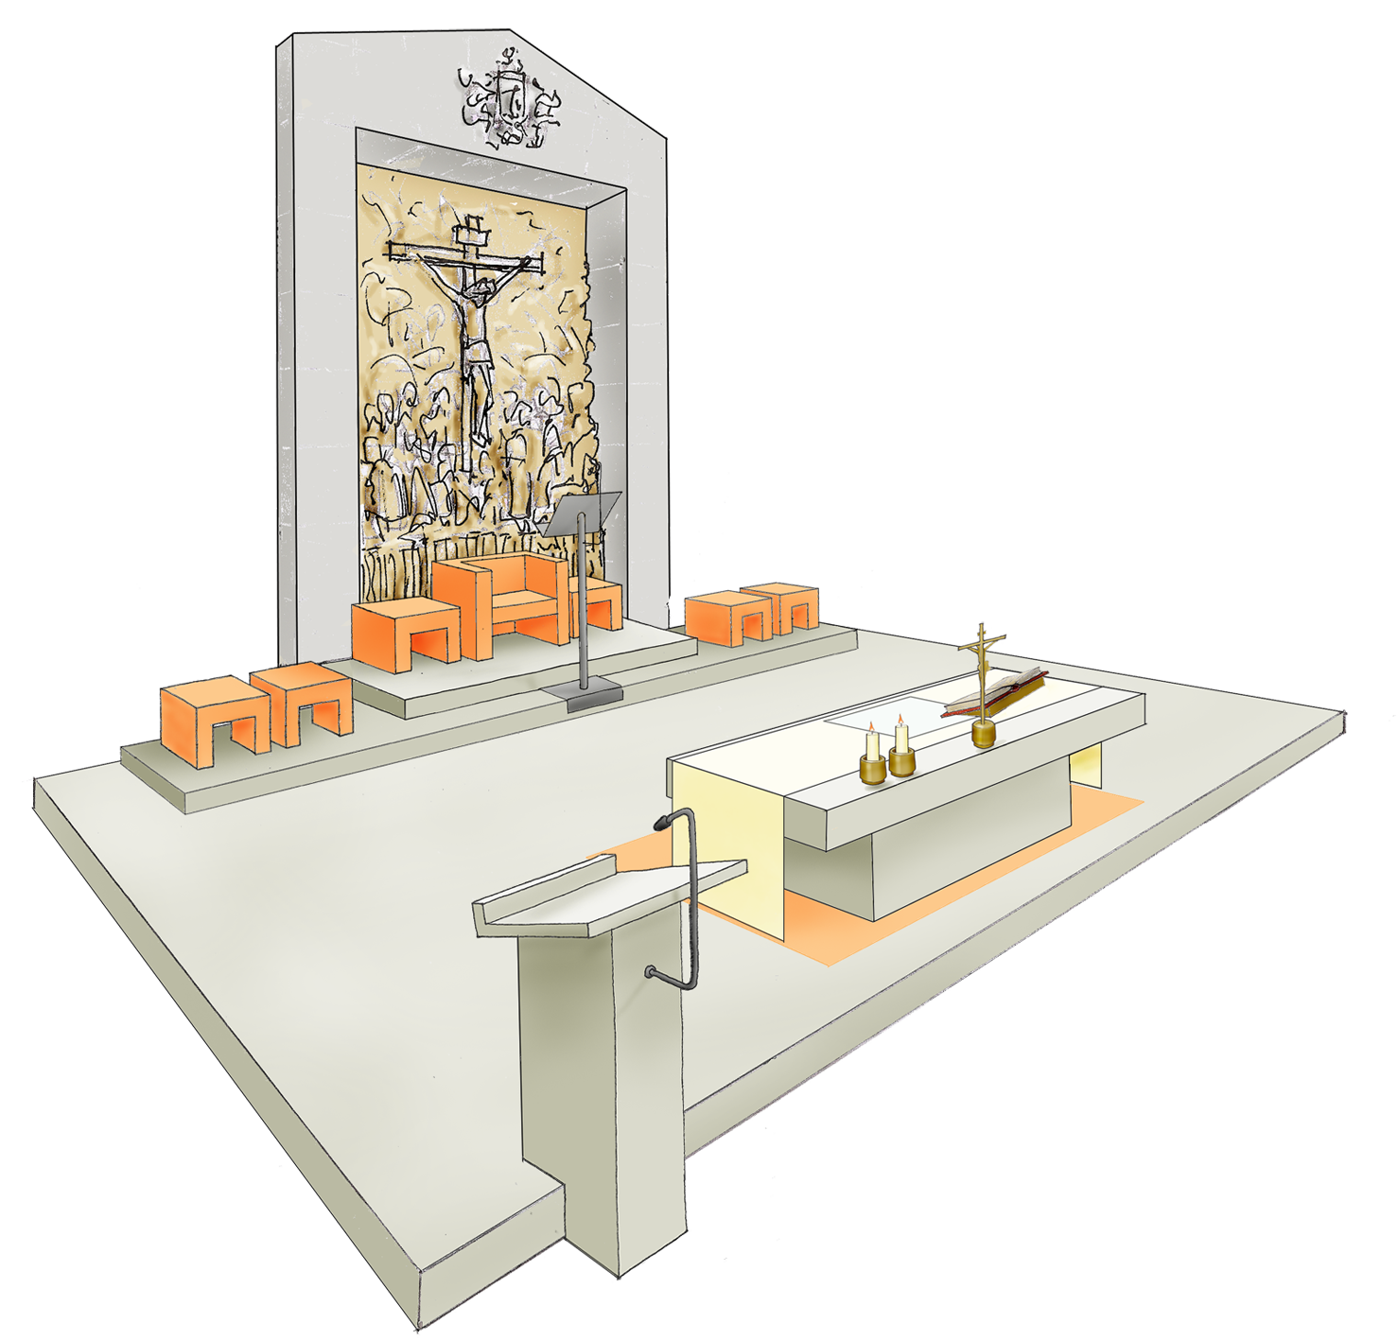
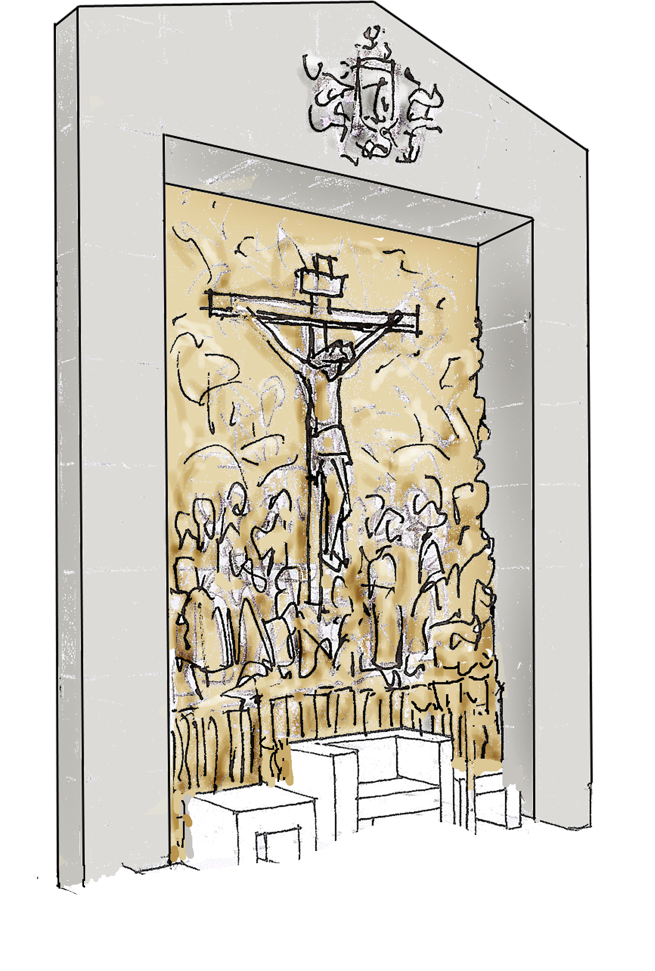
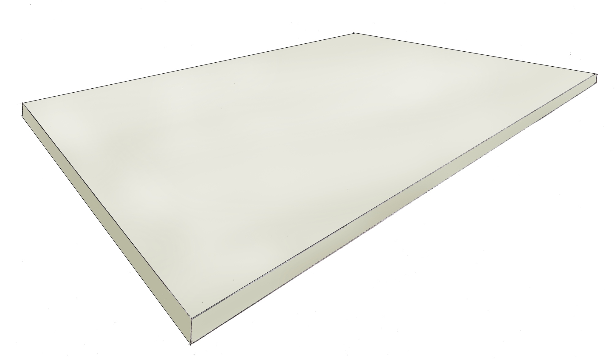
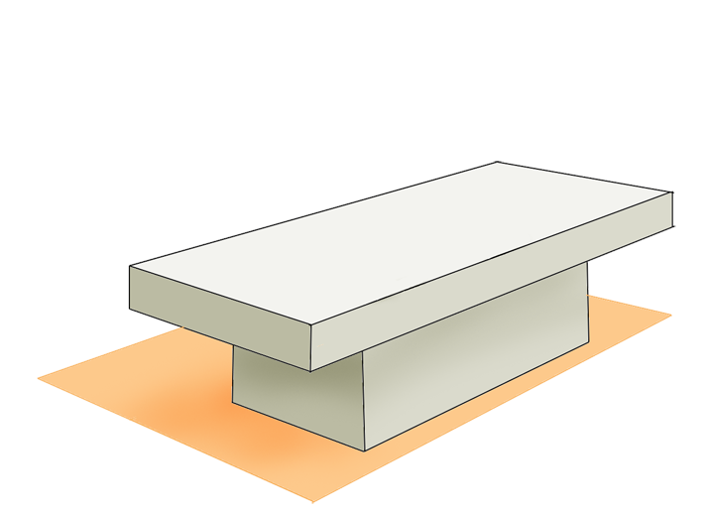
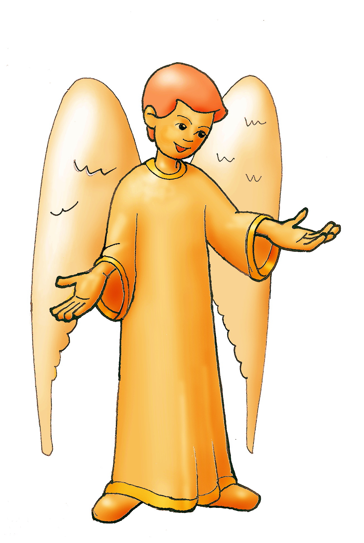
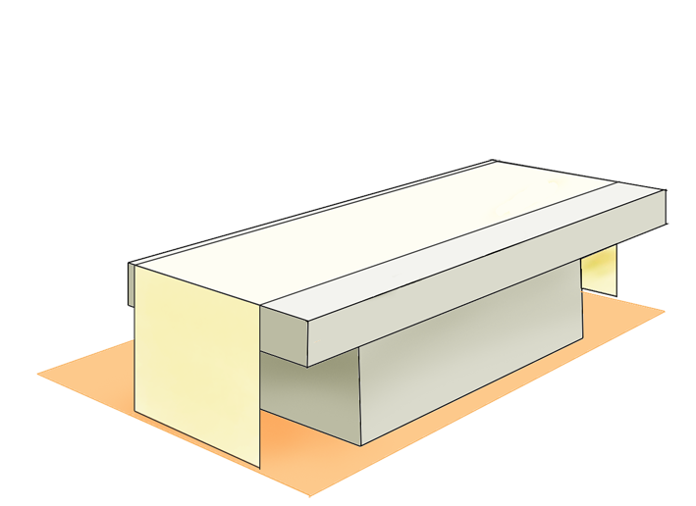
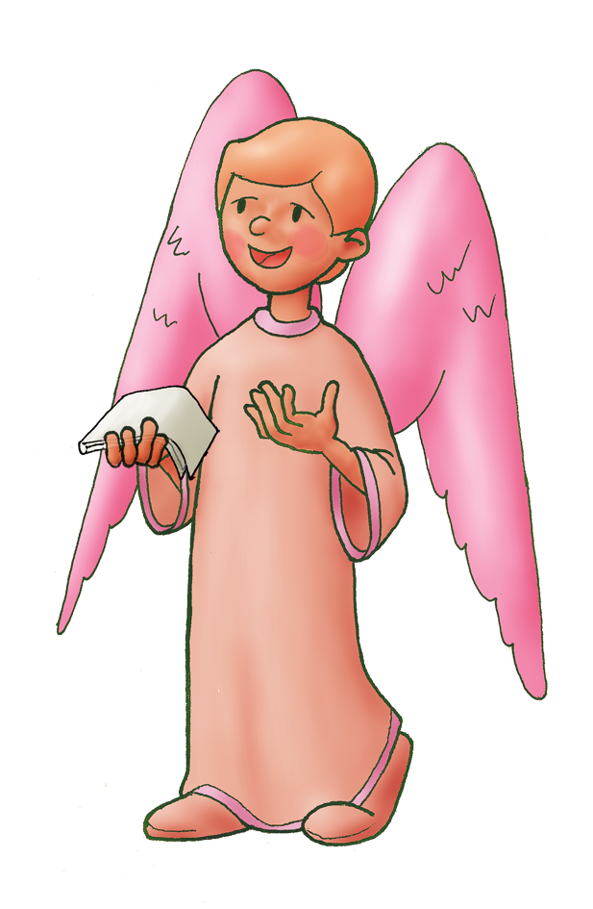
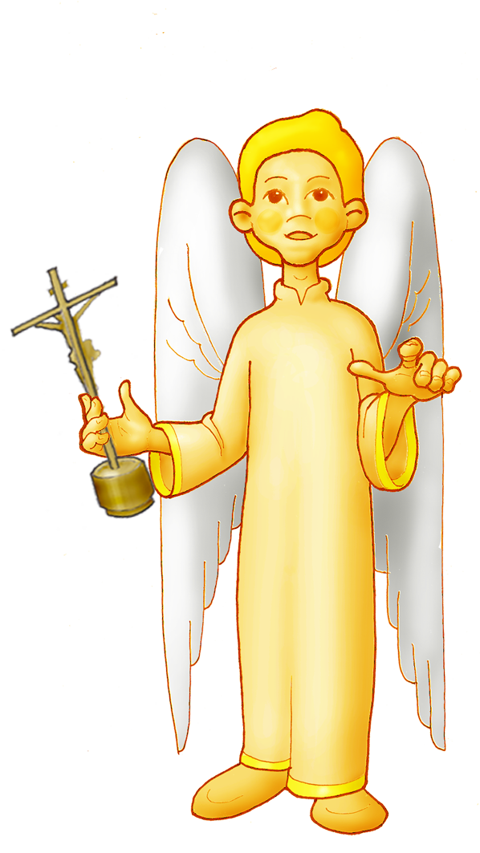
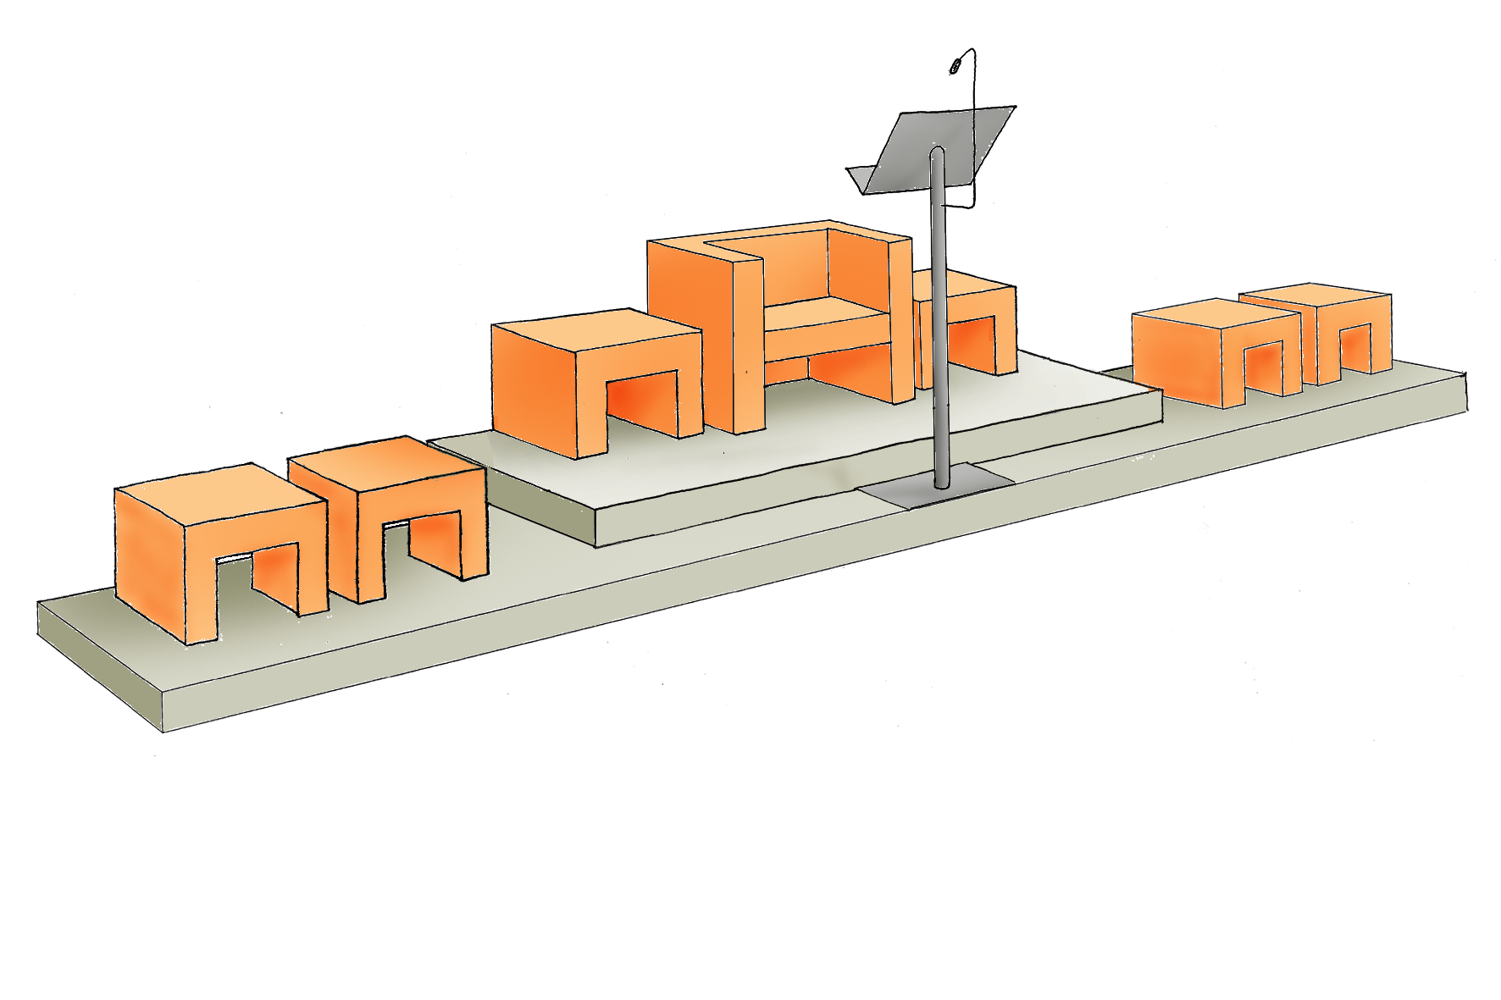
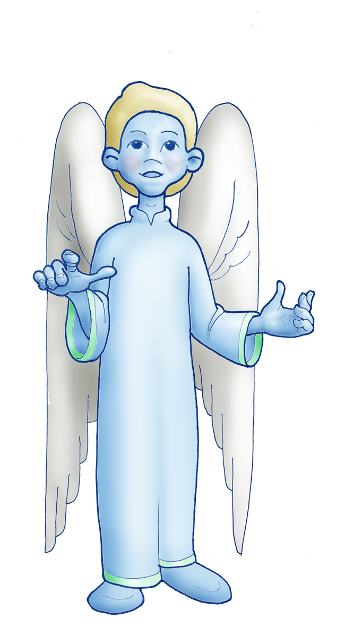
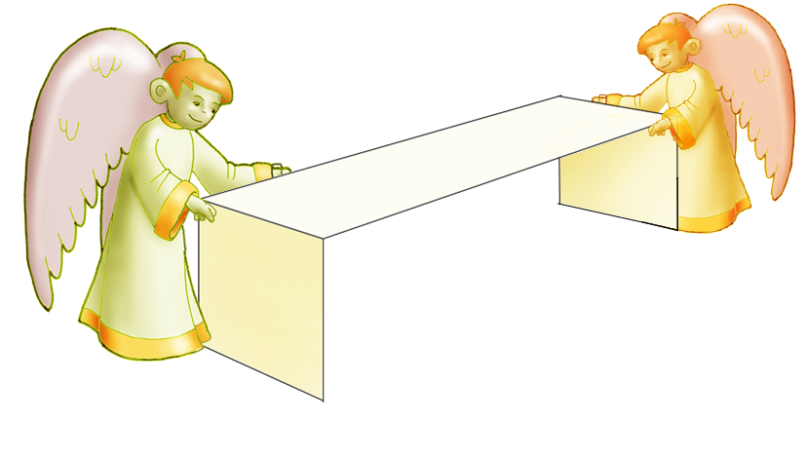
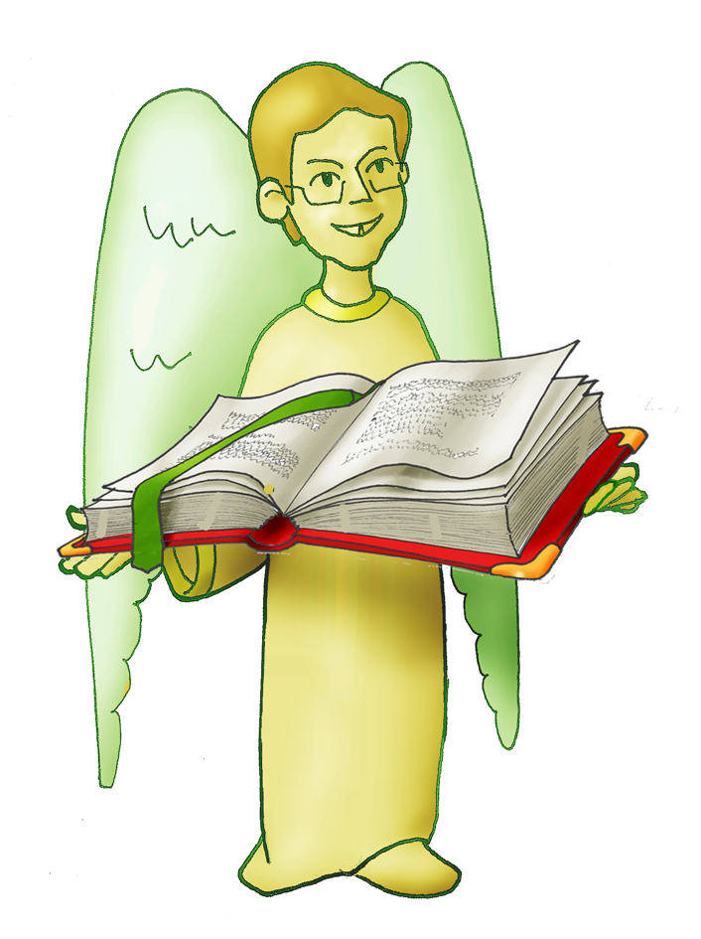

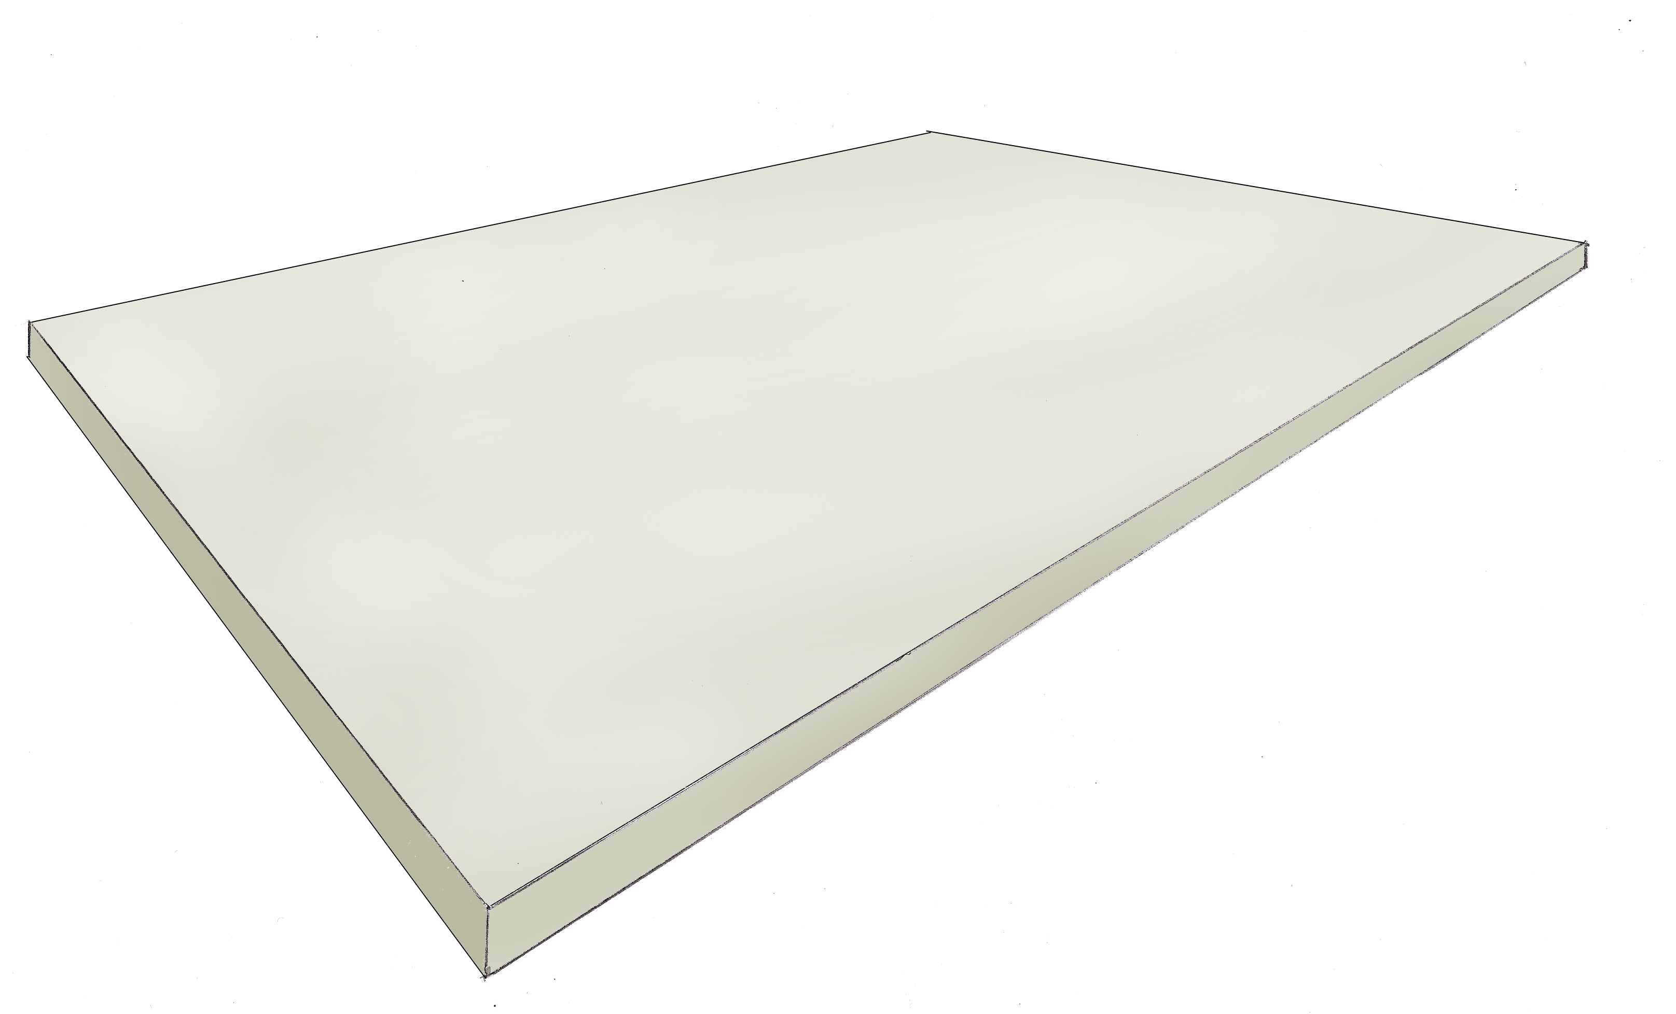
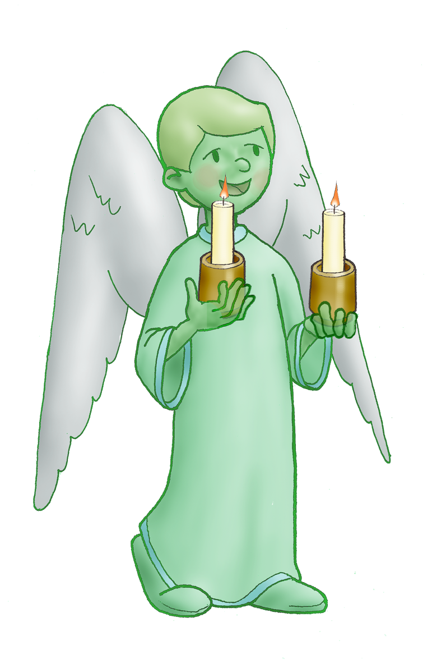

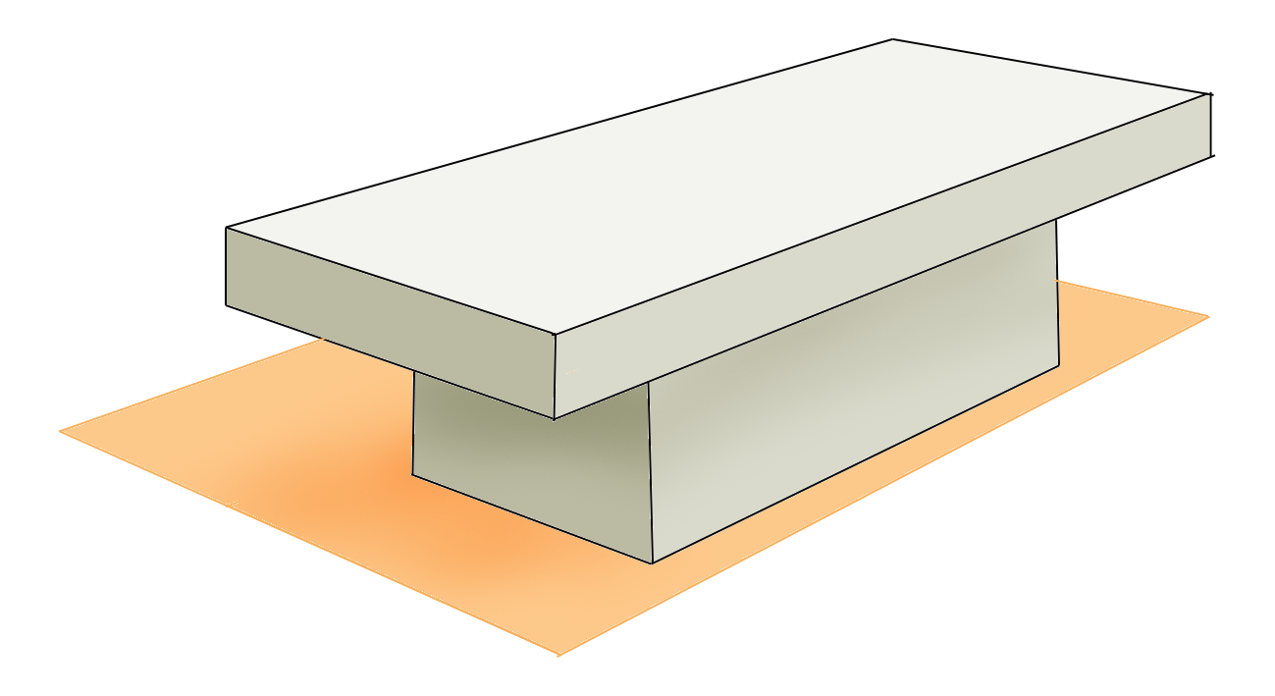
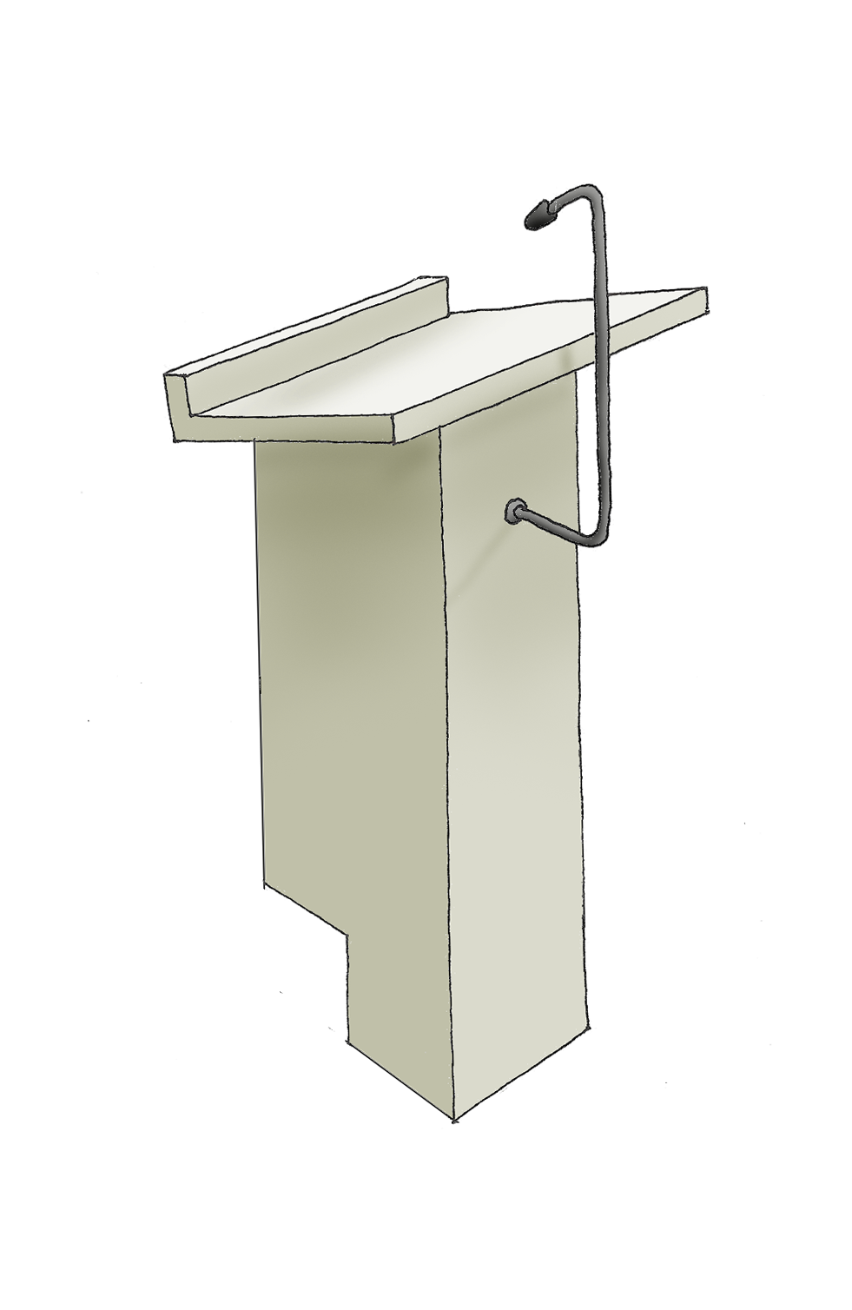

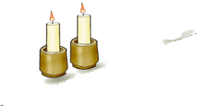
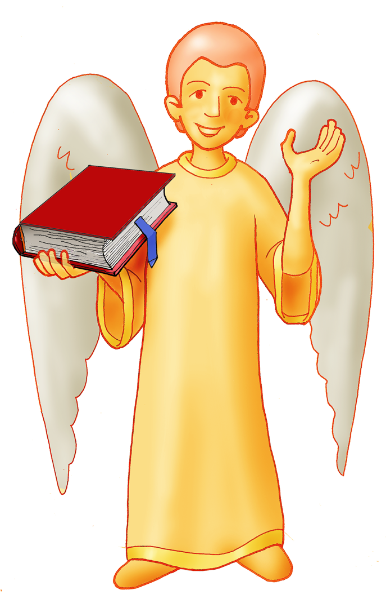

LUGAR de la CELEBRACIÓN de la EUCARISTIA
El Misal lo va a necesitar el celebrante para seguir las palabras de la Misa
Lo primero que necesitamos es un PLANO
Hola, yo os voy a explicar lo que hace falta para preparar el LUGAR donde se realizará la EUCARISTÍA
Yo voy a colocar el corporal sobre el mantel
Vamos a vestirlo y a ir poniendo sobre él todo lo que el sacerdote va a necesitar para celebrar la Misa.
Lo primero que vamos a poner es el mantel
Ahora voy a colocar una cruz sobre el altar
Ahora vamos a preparar el altar para celebrar la EUCARISTÍA
El RETABLO enmarca e ilustra los MISTERIOS que se realizan
Yo tengo dos candeleros que es lo mínimo que debo poner sobre el altar o cerca de él
El ALTAR que es el centro de la celebración y representa a Jesucristo
PLANO
Si ahora dejo el leccionario en el ambón ya casi está todo preparado para celebrar la EUCARISTÍA
ALTAR
AMBÓN
SEDE
El AMBÓN es el lugar desde donde se proclama la PALABRA de DIOS
RETABLO
Desde la SEDE el sacerdote preside la celebración

